Slide 1
Уменьшение количества проблемных и потенциально проблемных кредитов юридических лиц
Евгений Ивкин, организационный практик-терапевт
Практик института Адизес (мягкие изменения) и партнер компании Pro-Alliance (реструктуризация)
Март 2016

Slide 2

Две части одного яблока
Внешняя Эффективность
Внутренняя Эффективность
Кто я как банк? Каким видят клиенты мой банк? Кем я для них являюсь? Какая моя реальная бизнес модель? Будет ли она жить?
Отсутствие или минимум невозвратов по кредитам, выданным юридическим лицам

Slide 3
Каркас построения Внешней Эффективности
Шаг 1:
Провести простой анализ
Шаг 2: Сформулировать
ДНК банка
Шаг 3:
Донести идею
Кто я сейчас?
Суть того, кем я хочу и могу быть долго
Внешняя Эффективность
Что реально надо клиентам?
Суть ДНК и детали ДНК
Разработка уникального предложения
Донесение до всех сотрудников и вживление в коллектив идеи
Что делают конкуренты?
Донесение сути до клиентов
Обязательные постоянные замеры восприятия и беспощадный контроль с участием акционера или генерального директора
Кем я хочу быть и
кем реально могу
или смогу быть?

Slide 4
Формирование ДНК банка
Суть ДНК
Пример:
Самая быстрая скорость решения проблем и потребностей клиентов.

Slide 5

Формирование ДНК банка
Детали ДНК верхнего уровня
Клиенты
нам
верят
Сотрудники .
реально .
отзывчивы .
к клиенту .
Самые быстрые
банковские
процессы
Пример:
Самая быстрая скорость решения проблем и потребностей клиентов.
Самый быстрый
внутренний
процесс
согласования
Структура .
компании живая .
соответствует . поставленным .
целям .
Система обратной
связи с клиентом
контролируется
владельцем или
генеральным
У сотрудников
есть реальные .
полномочия .
Коллектив
живет
идеей
5
05

Slide 6
Какие изменения в ДНК, скорее всего, НЕ могут произойти без долгосрочных изменений, и, скорее всего, фундаментальной реструктуризации
ДНК банка напрямую связано с ДНК акционера или долго-срочного генерального директора
Был:
Банк-пылесос
Карманный банк
Банк с удобными людьми
Банк с акционером не верящим во все “эти прозападные штучки“
Коллективом с высоким уровнем внутренней политики
Банк с еле работающей устарелой IT платформой
НЕ Стал:
Банк честный
Банк клиенто-ориентированный
Банк профессиональный
Акционер решил быть другим
Банк с высоким уровнем доверия и уважения
Высоко-технологичный банк

Slide 7

До какой степени я могу измениться?
Каждый решает сам для себя

Slide 8
Внeшняя Эффективность
Допустим, наша новая бизнес модель стала следующей:
Минимальные расходы на содержание банка,
сравнимые с уровнем жесткого дискаунтера
2. Несравнимо более гибкий подход к клиентам
по сравнению с федеральными банками
3. Мгновенное решение проблем существующих клиентов
4. Личные отношения с большинством заемщиков
5. Максимально современная технологическая платформа
6. Коллектив, работающий за идею
Достаточно ли этого? Как мне еще лучше конкурировать с крупными федеральными банками?
Внешняя Эффективность

Slide 9
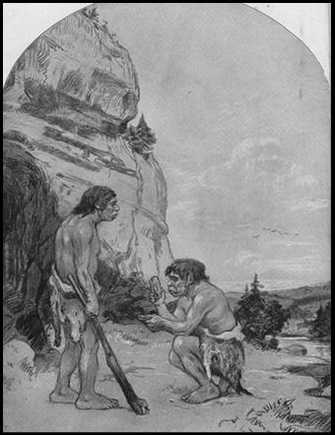
Внутренняя Эффективность
Как я выдаю кредиты?
Как я проверяю заемщика?
Насколько реально я знаю бизнес заемщика?
Как и когда я отслеживаю зеленые, желтые и красные зоны?

Slide 10
Внутренняя НЕэффективность
Знаю ли я реально бизнес клиента?
Дыра на выдаче
Кредита
Система выдачи
кредитов
юридическим
лицам изначально
ненадежная или
проблемная
На рынке тысячи акционеров
компаний-заемщиков,
которые стали богатыми
за счет вывода кредитов

Slide 11
Уменьшение кол-ва потенциально проблемных кредитов юридических лиц
Банк должен
понимать суть
бизнеса клиента, а не
цифр, и знать на чем
держится бизнес
заемщика
Особенность корпоративной
культуры и групповая
динамика компании-клиента
Создание надежных
показателей состояния
клиента
Связь стратегии с реальным миром,
а не бумажным миром
и возможностью структуры,
коллектива компании и стиля
акционера
Стиль акционера
Потолок или горизонт
личностного развития
акционера
Бизнес процессы компании
или хотя бы их суть
Стадия, на которой акционер
сейчас находится
Стадия жизненного цикла компании
и что это означает с точки
зрения рисков
Существенное
уменьшение
кол-ва
проблемных
клиентов
Что требуется для перехода
компании на новый уровень
развития.
Вероятность перехода
на новый уровень
развития
Наличие или отсутствие
логичной стратегии
компании
Участки перегруза
компании (заторы)

Slide 12

Диагностика изучает компанию как живой организм

Slide 13


Составляющие первичной диагностики
Миссия
Акционер
Люди
Процессы
Продукт
Стратегия
Структура
Компания как инструмент
13

Slide 14
Заключение (образ)
Вероятность выплаты заемщиком тела кредита низкая.
Необходима реструктуризация компании. Реструктуризация компании силами самой компании невозможна. Полный текст на 3-4 страницах.

Slide 15
Пояснение

Slide 16


РЕЗУЛЬТАТ
Что получает заемщик
Что получает банк
Информацию
о реальном
положении дел
в своей компании
Реальную
оценку состояния
бизнеса
заемщика
Возможность
исправления
текущей
ситуации и вывод
компании на
новый уровень
Существенное
уменьшение
количества
проблемных
кредитов
Понимание
причин
возникновения
проблем
Стабилизацию
кредитного
портфеля

Slide 17
Варианты диагностики
Кредит выдан, но срок возврата еще не скоро
Кредит еще не выдан
Стоит вопрос о продлении кредита
Диагностика клиента
Мягкая
3 дня
Полная
3-7 дней
Мягкая
3-5 дней

Slide 18



Варианты действий по итогам диагностики
Заемщик не может отдать кредит, но хотел бы – некомпетентность или стечение обстоятельств
Заемщик не может отдать кредит и не планирует выплачивать – некомпетентность или схема
Заемщик может и планирует вернуть кредит – хороший клиент
Заемщик может отдать кредит, но не планирует выплачивать - схема
Войти в бизнес сейчас - Финансовая и операционная реструктуризация извне
Начать процедуры уже сейчас –Юридическо-силовой возврат кредита
Начать процедуры уже сейчас –Юридическо-силовой возврат кредита
Развивать отношения и помогать клиенту, имея реальную полную
картину о происходящем в компании
- Методология Adizes

Slide 19

Заемщики (примерная возможная группировка и форма работы с ними)
Прозрачность в компании
Мягкая диагностика
Развитие и помощь заемщику
Честный заемщик
Кредит как обогащение
Полная диагностика и Реструктуризация
Диагностика реального состояния под любым предлогом
Развитие и помощь заемщику после диагностики
Реальные данные запутаны

Slide 20
Мягкие изменения
Об Институте Адизеса
Институт Адизеса (Adizes Institute, USA ) – это международная консалтинговая организация со штаб-квартирой в Санта-Барбаре, Калифорния, США. Основателем Института Адизеса является профессор Ицхак Адизес (Ichak Adizes). На протяжении последних 40 лет профессор Адизес является ведущим мировым экспертом в области менеджмента, а Институт Адизеса занимает лидирующие позиции в сфере организационного консультирования.
Контактная информация
Тел: +7 (495) 212-19-61
E-mail: russia@adizes.com
http://russia.adizes.com/

Slide 21
Краткая суть базовых работ и профиль клиента:
Профиль клиента банка: Честный заемщик - растущая компания или компания, начавшая испытывать трудности в дальнейшем развитии.
Профиль банка: Банк любого размера, осознающий, что у него есть некоторые сложности в дальнейшем развитии и мотивации коллектива, но не испытывающий в настоящий момент проблем с ликвидностью или предстоящих финансовых проблем.
4 базовых вида работ:
Определение стадии жизненного цикла компании и необходимых изменений для дальнейшегo роста (Corporate lifecycle)
Определение существующих стилей и ролей руководства и акционера, тех, что необходимы для дальнейшей успешной работы (PAEI)
Проведение синергетической диагностики компании с целью выявления наиболее проблемных зон глазами самой компании и получения согласия с наличием выявленных проблем всеми руководящими лицами, а также придание импульса для решения проблем (Syndag)
Создание команд, способных решать проблемы, имеющих необходимые ресурсы и полномочия и должную степень мотивации и поддержки совета директоров (Synerteam)
Далее идет изменение орг структуры компании или банка и определение
реальной миссии и видения компании.

Slide 22
Определение стадии жизненного цикла компании
и необходимых изменений для дальнейшегo роста
(Corporate lifecycle)
Компании как люди. Каждой стадии развития соответствует свое поведение, навыки, знания и коммуникации. Любой шаг в сторону и ребенок заболеет или даже может умереть.
Акционеру и директорам так или иначе надо адаптироваться или компания начнет падать.

Slide 23
Определение существующих стилей и ролей руководства и
акционера и тех, что необходимы для дальнейшей успешной
работы (PAEI)

Slide 24
Определение существующих стилей
и ролей руководства и
акционера и тех, что необходимы
для дальнейшей успешной
работы (PAEI)

Slide 26
3. Проведение синергетической диагностики компании с целью
выявления наиболее проблемных зон глазами самой компании и
получения согласия с наличием выявленных проблем всеми
руководящими лицами, а также придание импульса для решения
проблем (Syndag).
По мере роста компании или банка она становится денинтегрированной и ей уже сложно самоорганизоваться, понять, принять и решить свои внутренние проблемы силами самой компании. Syndag учит как это делать и дает необходимый импульс.
Synerteam помогает “привить и вжить“ необходимые изменения в самоорганизации на всех уровнях с тем, чтобы они никуда не потерялись в последствии.
4. Создание команд, способных решать проблемы, имеющих
необходимые ресурсы и полномочия и должную степень
мотивации и поддержки совета директоров (Synerteam)
Обычно одновременно происходят изменения в орг структуре и определение миссии и видения компании

Slide 27

Реструктуризация и коренные изменения
Ивкин Евгений и компания Pro-Alliance

Slide 28
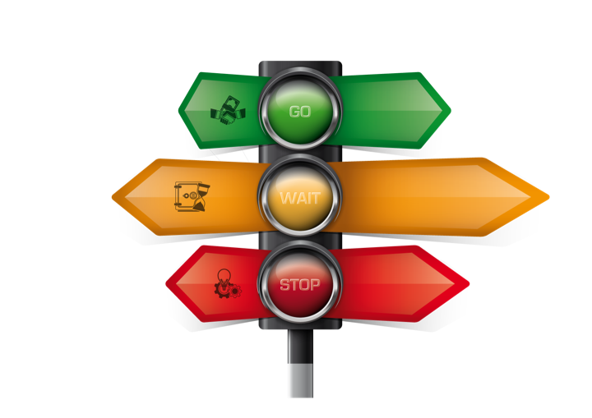

БИЗНЕС КАК СВЕТОФОР
Зеленый,
к сожалению,
горит мало
для кого
Кто-то еще стоит на желтом,
но не ясно, дождется ли он
зеленого, чтобы продолжить
движение, или загорится красный,
и шансы на развитие
будут стремиться к нулю.
Кто-то стоит
на красном, но начать
движение снова уже
вряд ли получится.
Как сказал Уоррен Баффет: «Кризис - как отлив, сразу видно, кто вошел в воду без трусов».

Slide 29



ПОЧЕМУ СВЕТОФОР
Подобно тому, как банки обозначают зоны риска, и мы обозначаем тремя цветами состояние компаний:
У компании все в порядке
В компании есть предпосылки
возникновения проблем
У компании проблемы

Slide 30




КАК ЭТО РАБОТАЕТ
Делаем экспресс-диагностику.
Диагностика позволяет точно понять реальное положение дел в компании. По результатам мы присваиваем компании рейтинг по версии PRO Альянс
Готовим план развития, устранения проблем и вывода компании на новый уровень.
Воплощаем в жизнь

Slide 31
Ссылки на профильные статьи автора 2015 г.
1. Почему российские банки пошли в разнос http://secretmag.ru/articles/2015/08/13/ivkin/
2. «Половина российских компаний не имеет отношения к бизнесу» http://www.e-xecutive.ru/management/ceos/1984362-polovina-rossiiskih-kompanii-ne-imeet-otnosheniya-k-biznesu#comments
3. “Антикризис среднего возраста” http://ko.ru/keys/item/130443-antikrizis-srednego-vozrasta
4. «Вводить для русских управляемую демократию – бред» https://slon.ru/posts/53401
5. Какой бизнес спасти можно, а какой уже обречен http://www.retail.ru/interviews/93228

Slide 32
Контакты:
Отчеты по реальным компаниям по части диагностики, реструктуризации можно получить на почту указанную ниже:
1. Оздоровление и развитие клиентов по системе Адизес
Евгений Ивкин e.ivkin@rottaler-fruchtsaft.de
Eugene.ivkin@adizes.com http://russia.adizes.com
Ближайший семинар для руководителей и собственников 14-19 марта
2. Банковская и клиентская диагностика-рентген и реструктуризация под результат
Eugene.ivkin@gmail.com eivkin@pro-alliance.com www.pro-alliance.com
.

